Slide 1
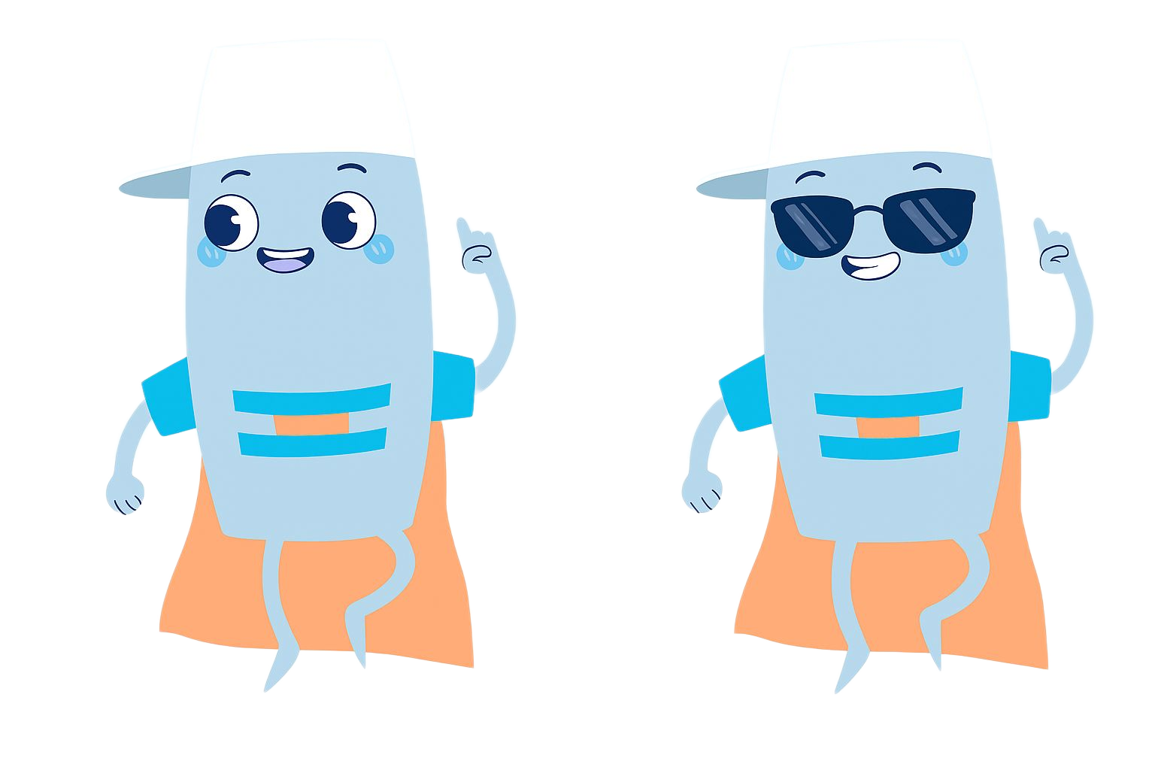





Nível 2
Campanha escolar de fotoproteção
Copyright © 2025 ISDIN Todos os direitos reservados. É proibida a reprodução, distribuição, comunicação pública e transformação deste material, no todo ou em parte, por qualquer meio ou procedimento, sem a autorização prévia e por escrito do titular dos direitos.

Slide 2
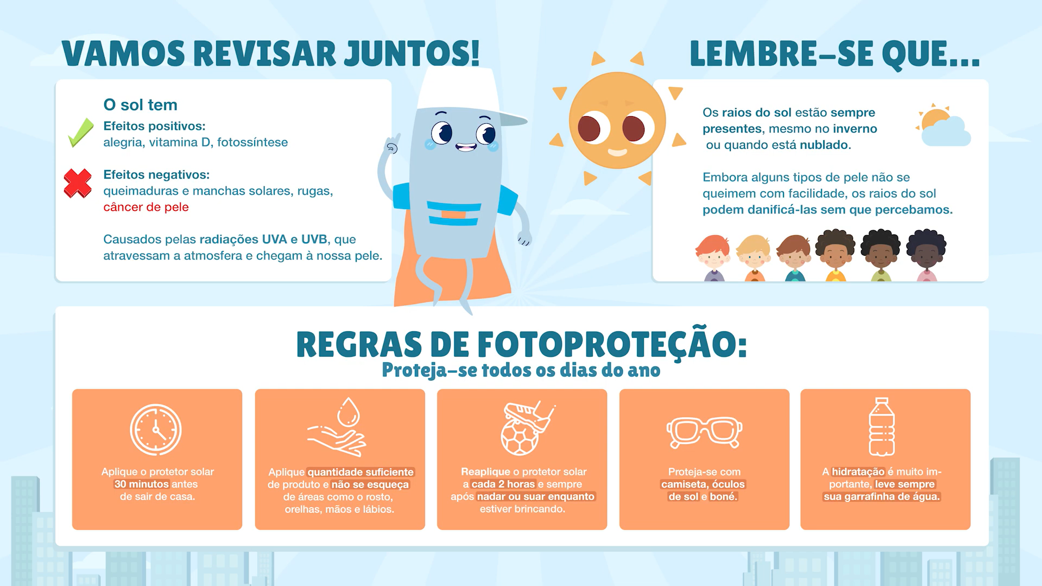

Slide 3

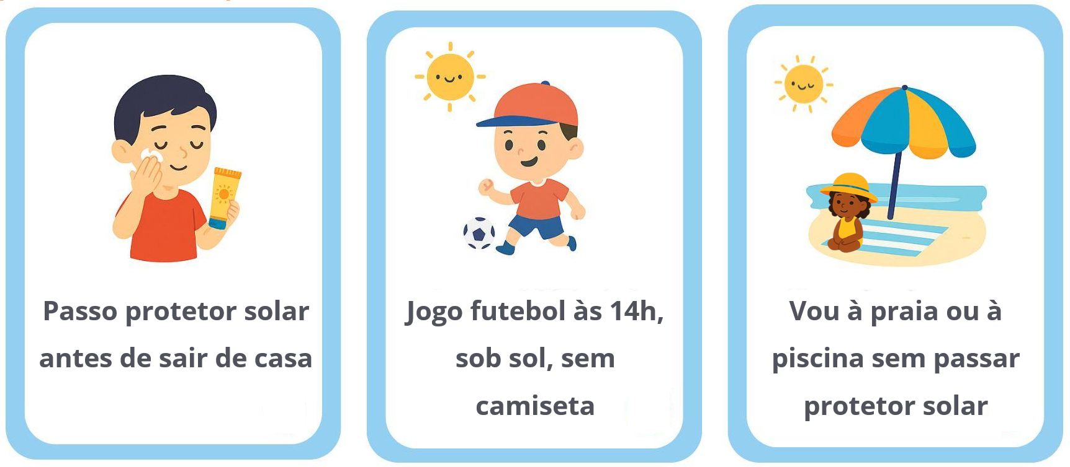
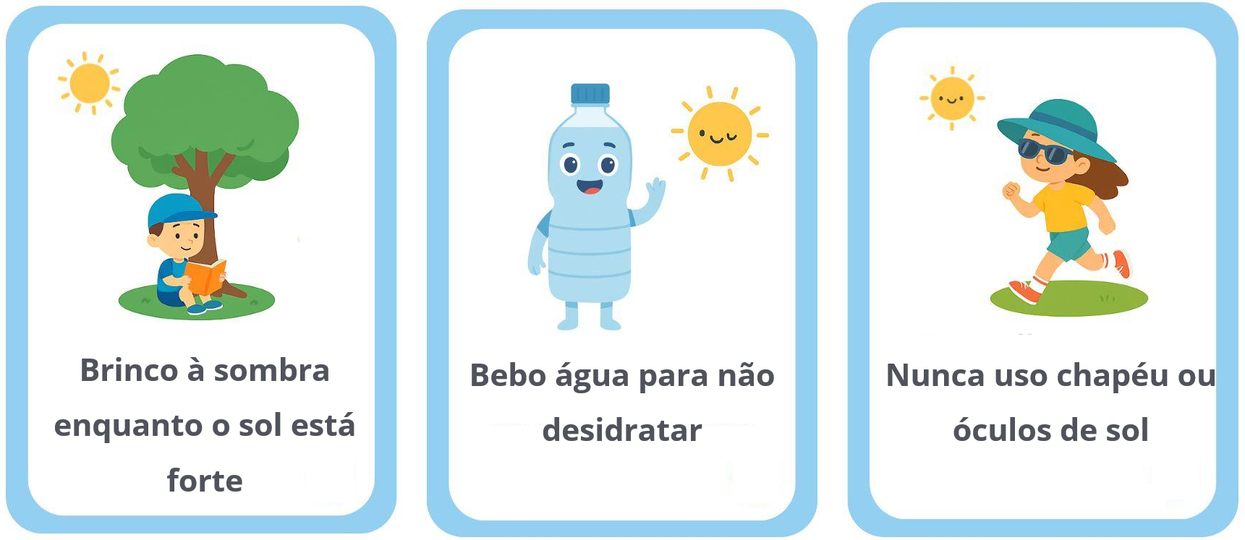

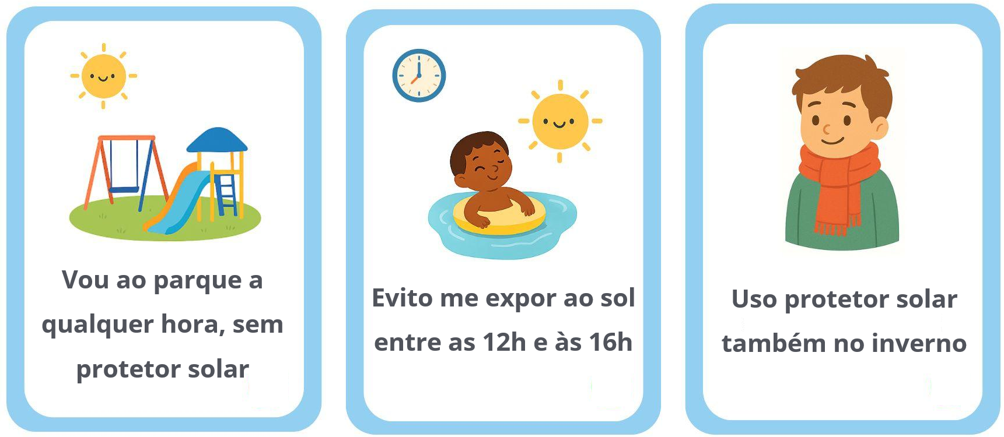
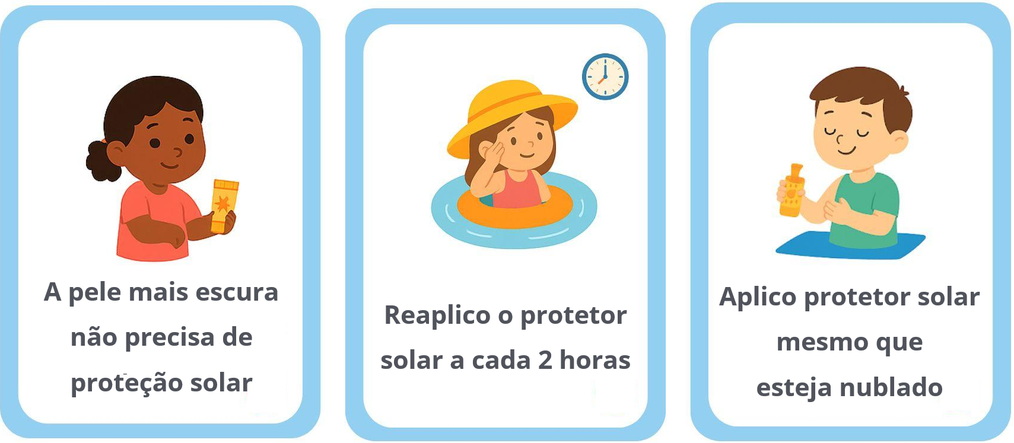


Atividade 1. OS DETETIVES DO SOL
Analise os comportamentos Diante da exposição ao Sol. Faça uma Estrela nos comportamentos corretos e um ‘X’ nos comportamentos incorretos.

Slide 4
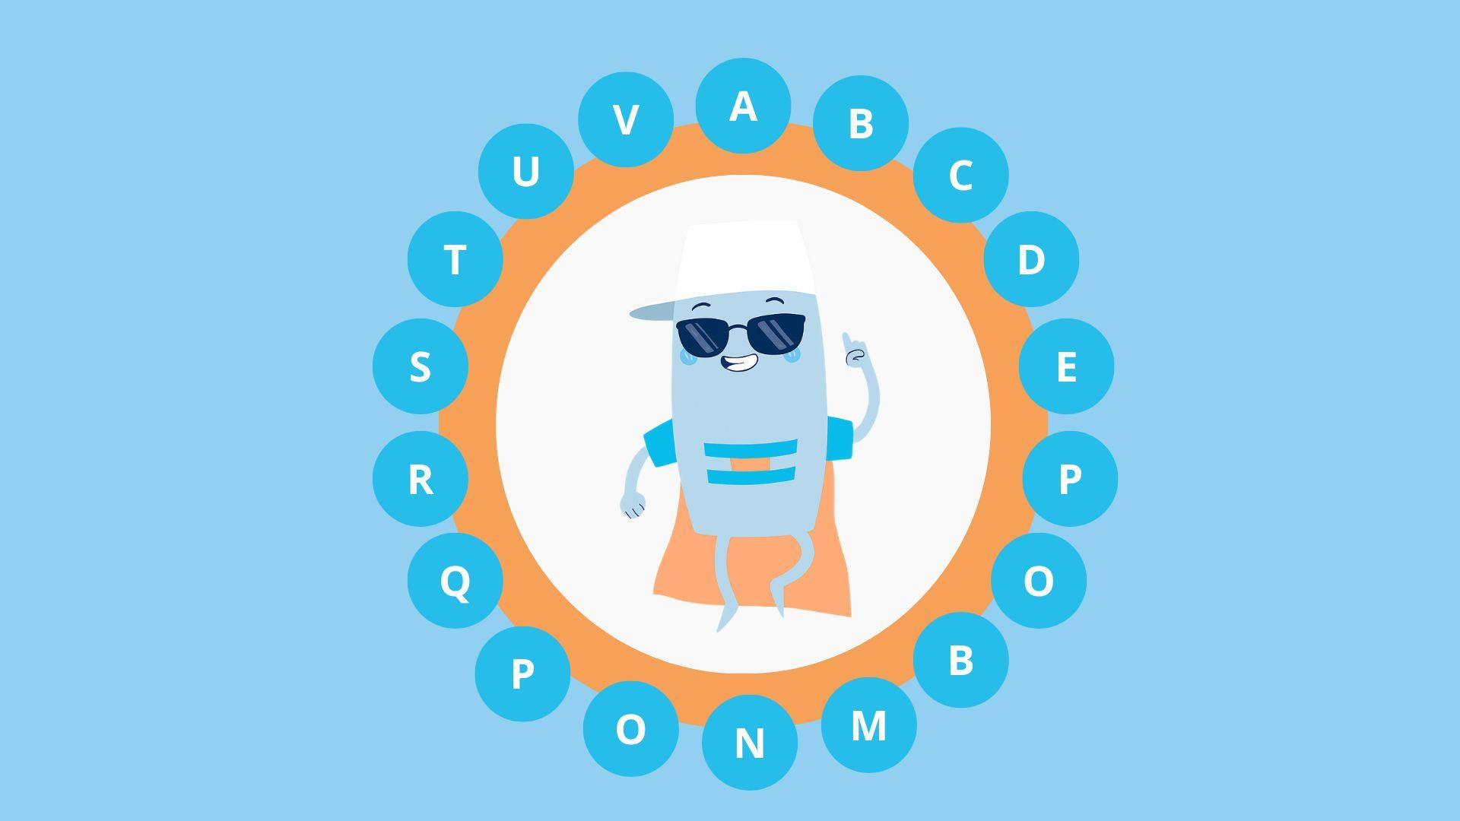

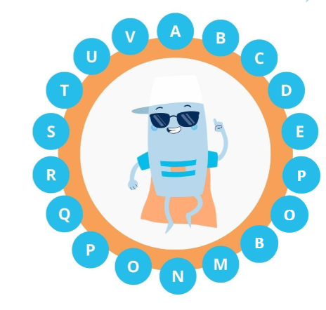
Atividade 2. O RODA DA PROTEÇÃO SOLAR

Slide 5
A – Começa com A. Um líquido essencial que devemos levar sempre conosco quando nos expusermos ao sol.
B – Contém o B. Raios que podem causar efeitos nocivos na pele, como queimaduras.
R – Começa com R. Parte do corpo que devemos proteger sempre.
D – Começa com D. É uma das camadas da pele.
E – Começa com E. Outra camada da pele, a mais externa.
P – Começa com P. É o nosso grande aliado contra o sol, passamos ele antes de sair de casa.
O – Começa com O. Protege os nossos olhos do sol.
B – Começa com B. É o que fazemos ao ar livre e precisamos de protetor solar para estarmos
seguros.
M – Começa com M. A pele tem ______ porque se lembra de todas as vezes que a expusemos ao sol.
N – Começa com N. Área do rosto que se queima facilmente.
O – Começa com O. Parte do corpo que não se deve esquecer de proteger com protetor solar.
P – Começa com P. Quando nos expomos ao sol, temos que ______ .
Q – Começa com Q. Se tem pele escura, também deve proteger-se, porque todos os tipos de pele
podem sofrer _______.
R – Começa com R. É o que temos que fazer com o protetor solar a cada 2 horas ou depois de nos
banharmos, suarmos ou nos secarmos com a toalha.
S – Começa com S. É a nossa estrela e principal fonte de energia.
T – Começa por T. Depois de tomar banho ou se secar com a ________, deve reaplicar o protetor
solar.
U – Começa com U. Tipo de raios solares perigosos.
V – Começa com V. Graças ao sol, o nosso corpo produz esta vitamina que fortalece os ossos e os
dentes.

Slide 6
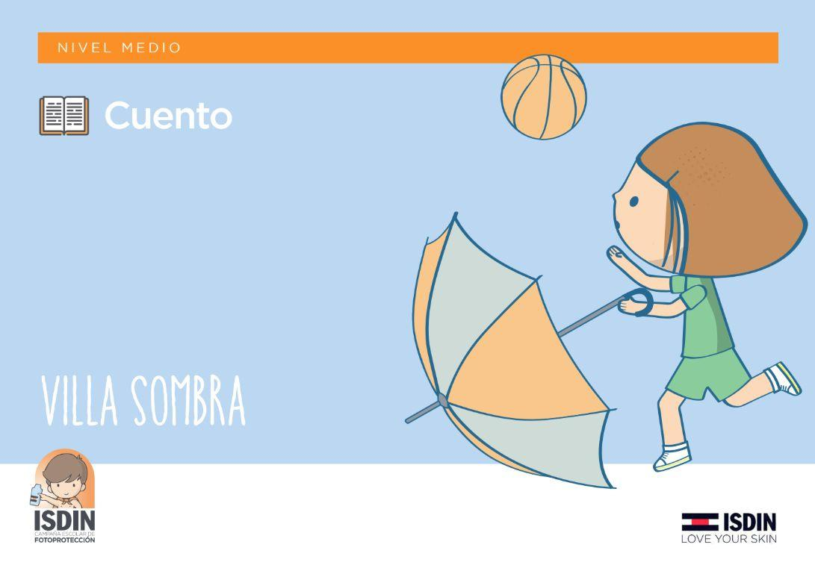



Nível 2
Nível 2
CONTO
VILA SOMBRA

Slide 7
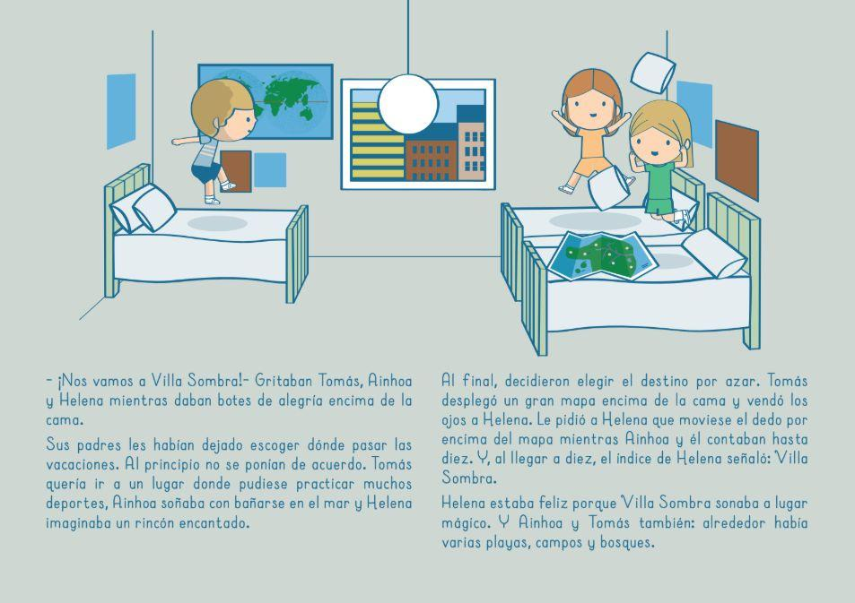


No ﬁm, decidiram escolher o destino ao acaso. Tomás estendeu um grande mapa em cima da cama e tapou os olhos da Helena. Lhe pediu que deslizasse o dedo pelo mapa enquanto Ana e ele contavam até dez.
E, ao chegarem ao dez, o dedo da Helena apontou para: Vila Sombra.
– Vamos para a Vila Sombra! – gritavam Tomás, Ana e Helena enquanto saltavam de alegria em cima da cama.
Os pais tinham permitido que eles escolhessem onde passar as férias.
No início, não conseguiam se entender. O Tomás queria ir para um sítio onde pudesse praticar muitos esportes, a Ana sonhava com mergulhos no mar e a Helena imaginava um recanto encantado.
A Helena ﬁcou radiante porque Vila Sombra soava a lugar mágico. E a Ana e Tomás também pois na volta haviam várias praias, campos e ﬂorestas.

Slide 8
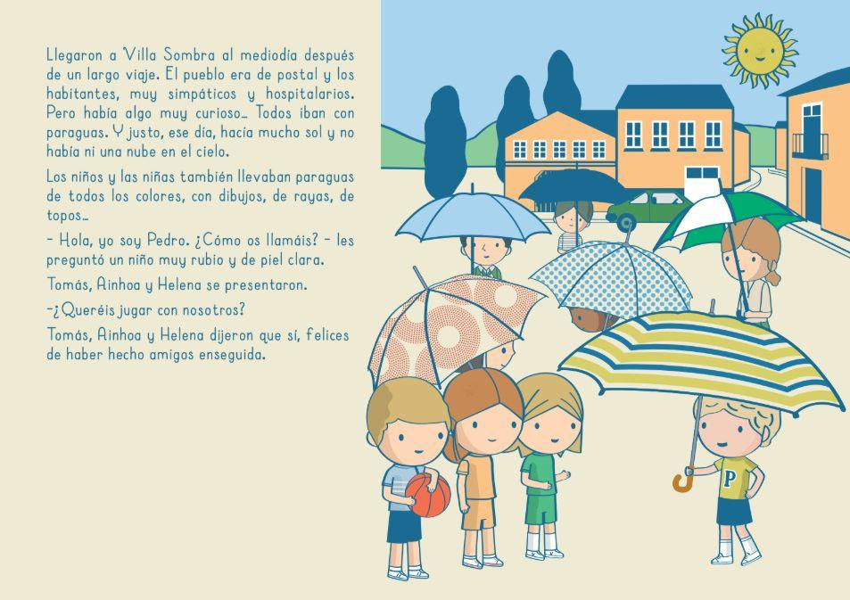

Chegaram à Vila Sombra ao meio-dia, depois de uma longa viagem. A vila parecia saída de um postal e os habitantes eram muito simpáticos e acolhedores.
Mas havia algo muito curioso... Todos andavam com guarda-chuva. E, nesse dia, o sol brilhava intensamente e nem uma única nuvem se via no céu.
Os meninos e meninas também levavam guarda-chuvas de todas as cores, com desenhos, riscas, bolinhas...
– Olá, eu sou o Pedro. Como se chamam? – perguntou-lhes um rapaz muito loiro e de pele clara.
O Tomás, a Ana e a Helena apresentaram-se.
Pedro: Querem brincar conosco?
O Tomás, a Ana e a Helena disseram que sim, felizes por já terem feito novos amigos.

Slide 9
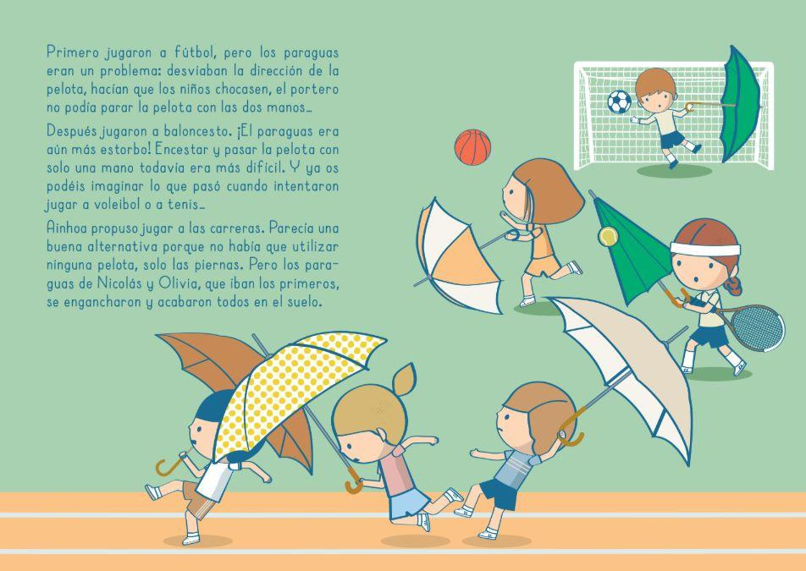


Primeiro jogaram à bola, mas os guarda-chuvas eram um problema: desviavam a direção da bola, faziam com que os meninos se chocassem uns com os outros e o goleiro não conseguia defender com as duas mãos…
Depois jogaram basquete, o guarda-chuva atrapalhava ainda mais! Marcar cestos e passar a bola só com uma mão era mais difícil. E já se pode imaginar o que aconteceu quando tentaram jogar vôlei ou tênis…
A Ana sugeriu que corressem. Parecia uma boa alternativa, porque não era preciso usar bola, só as pernas. Mas os guarda-chuvas do Nicolau e da Olívia, que iam à frente, ﬁcaram presos e acabaram todos no chão.

Slide 10


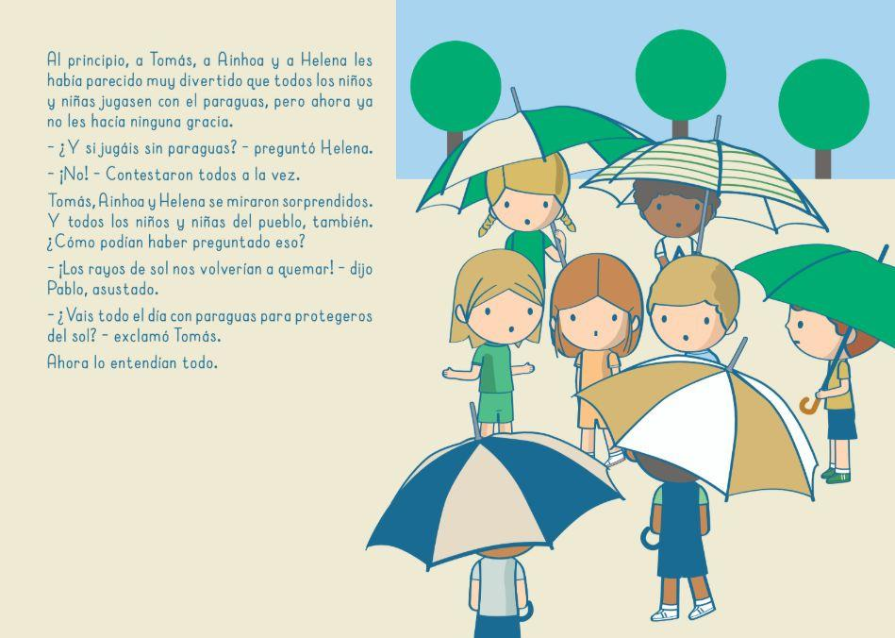
No início, o Tomás, a Ana e a Helena tinham achado muito divertido que todos os meninos e meninas brincassem com guarda-chuva, mas agora já não achavam graça nenhuma.
– E se brincarem sem guarda-chuva? – perguntou a Helena.
– Não! – responderam todos ao mesmo tempo.
O Tomás, a Ana e a Helena olharam uns para os outros, surpreendidos. E todos os meninos e meninas da vila também.
Como era possível terem feito tal pergunta?
– Os raios de sol voltariam a nos queimar! – disse o Pablo, assustado.
– Usam guarda-chuva o dia todo para se protegerem do sol? – exclamou o Tomás. Agora entendendo tudo.

Slide 11


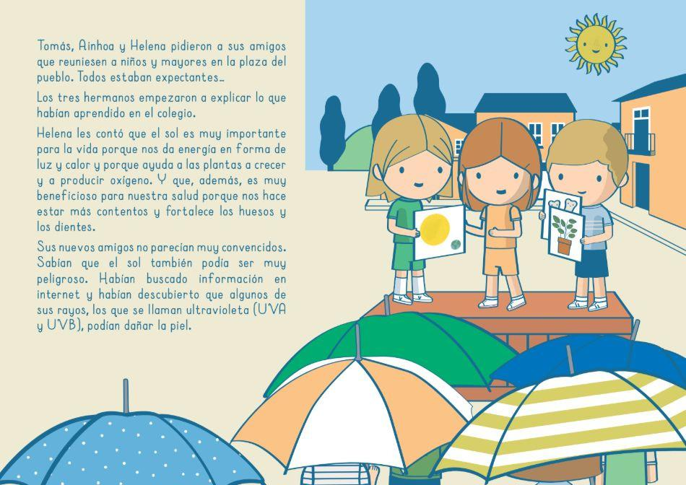
O Tomás, a Ana e a Helena pediram aos seus amigos que reunissem crianças e adultos na praça da vila. Todos estavam cheios de expectativas… Os três irmãos começaram a explicar o que tinham aprendido na escola.
A Helena contou que o sol é muito importante para a vida, porque nos dá energia em forma de luz e calor, e porque ajuda as plantas a crescerem e a produzirem oxigênio. E que, além disso, é muito benéﬁco para a saúde, porque nos faz sentir mais bem-dispostos e ajuda a fortalecer os ossos e os dentes.
Os novos amigos não pareciam muito convencidos. Sabiam que o sol também podia ser perigoso. Tinham procurado informação na internet e tinham descoberto que alguns dos seus raios, os chamados ultravioletas (UVA e UVB), podiam daniﬁcar a pele.

Slide 12


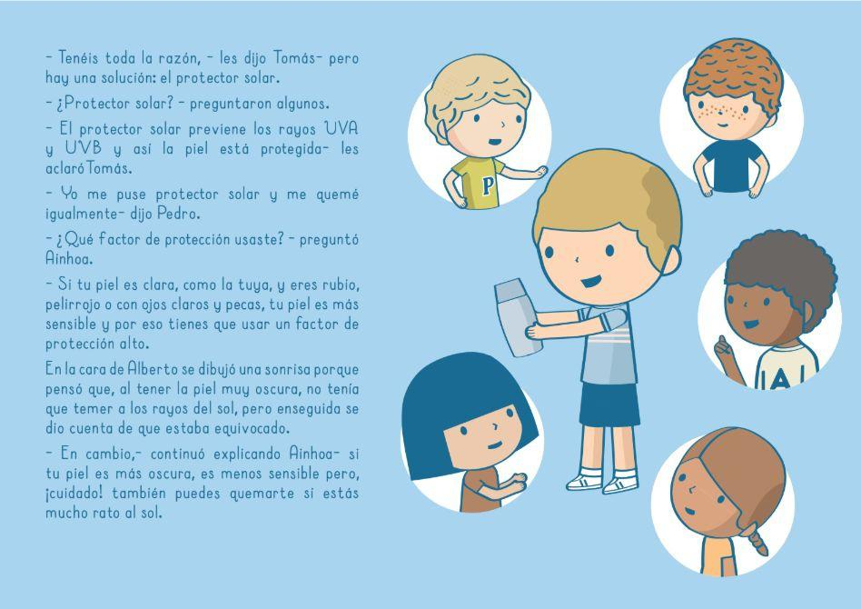
– Têm toda a razão, disse o Tomás, mas há uma solução: o protetor solar.
– Protetor solar? – perguntaram alguns.
– O protetor solar protege dos raios UVA e UVB, e assim a pele ﬁca protegida – explicou o Tomás.
– Eu passei protetor solar e mesmo assim ﬁquei queimado – disse o Pedro.
– Que fator de proteção usou? – perguntou a Ana. – Uma pele clara como a sua, loiro ou ruivo, com olhos claros e sardas, é uma pele mais sensível e, por isso, é preciso usar um fator de proteção alto.
Alberto então, esboçou um sorriso, porque pensava que, como tinha a pele muito escura, não precisava se preocupar com os raios de sol — mas rapidamente percebeu que estava enganado.
– Pelo contrário, continuou a Ana, se a sua pele for mais escura, é menos sensível, mas… cuidado! Também pode ﬁcar queimado se ficar muito tempo no sol.

Slide 13

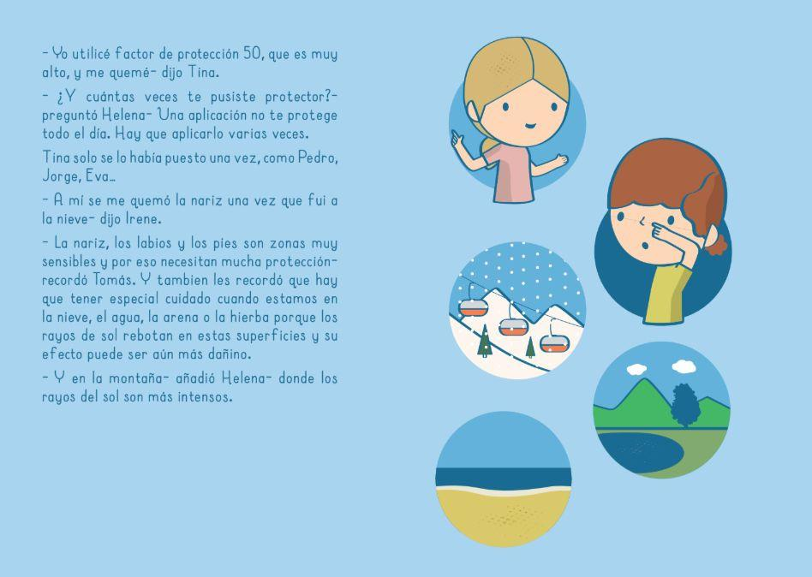
– Eu usei fator de proteção 50, que é muito alto, e mesmo assim ﬁquei queimada, disse a Tina.
– E quantas vezes você aplicou o protetor? – perguntou a Helena. Uma aplicação não protege durante todo o dia. É preciso aplicar várias vezes.
A Tina só o tinha aplicado uma vez, assim como o Pedro, o Jorge, a Eva...
– Uma vez, fui à neve e meu nariz ficou queimado, disse Irene.
– O nariz, os lábios e os pés são zonas muito sensíveis e, por isso, precisam de mais proteção – lembrou o Tomás. E também os lembrou de que é preciso ter cuidado especial quando se está na neve, na água ou na areia, porque os raios de sol reﬂetem-se nessas superfícies e o efeito pode ser ainda mais forte.
– E também na montanha, acrescentou a Helena, onde os raios do sol são mais intensos.

Slide 14
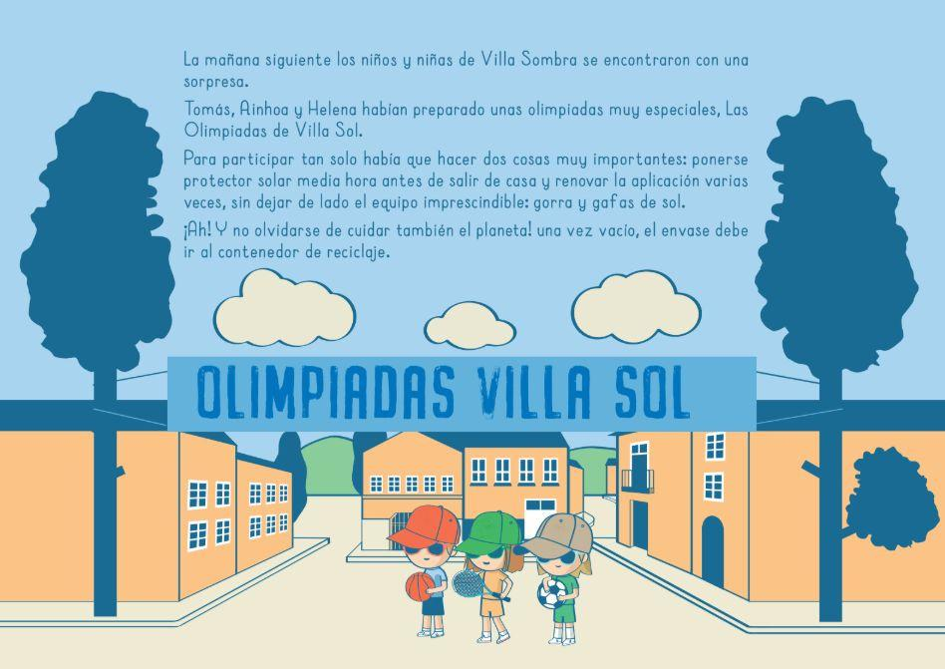


Na manhã seguinte, os meninos e meninas da Vila Sombra foram surpreendidos. O Tomás, a Ana e a Helena tinham preparado olimpíadas muito especiais: As Olimpíadas da Vila Sol.
Para participar, só era necessário cumprir duas regras muito importantes: aplicar protetor solar meia hora antes de sair de casa e voltar a aplicá-lo várias vezes ao longo do dia, sem esquecer o equipamento indispensável: boné e óculos de sol.
Ah! E não se esquecer de cuidar também do planeta! Assim que o frasco estivesse vazio, devia ser colocado no container de reciclagem.

Slide 15
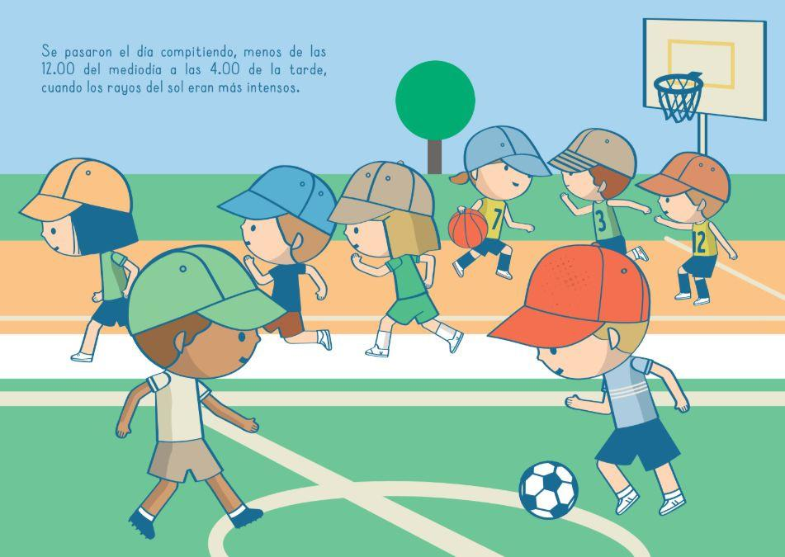


Passaram o dia competindo, exceto entre as 12h00 e as 16h00, quando os raios de sol eram mais intensos.

Slide 16
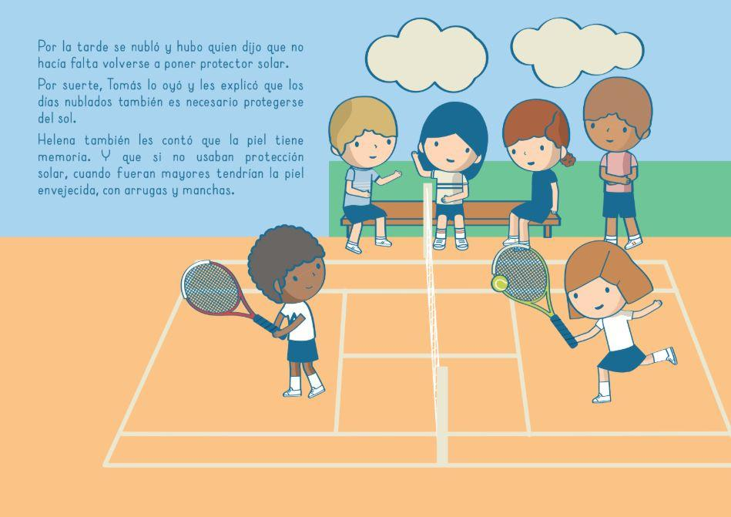

À tarde, o céu ﬁcou nublado e alguém disse que já não era preciso voltar a aplicar o protetor solar. Por sorte, o Tomás ouviu e explicou que mesmo nos dias nublados é importante proteger a pele do sol.
A Helena também contou que a pele tem memória. E que, se não usassem protetor solar, quando fossem mais velhos teriam a pele envelhecida, com rugas e manchas.

Slide 17
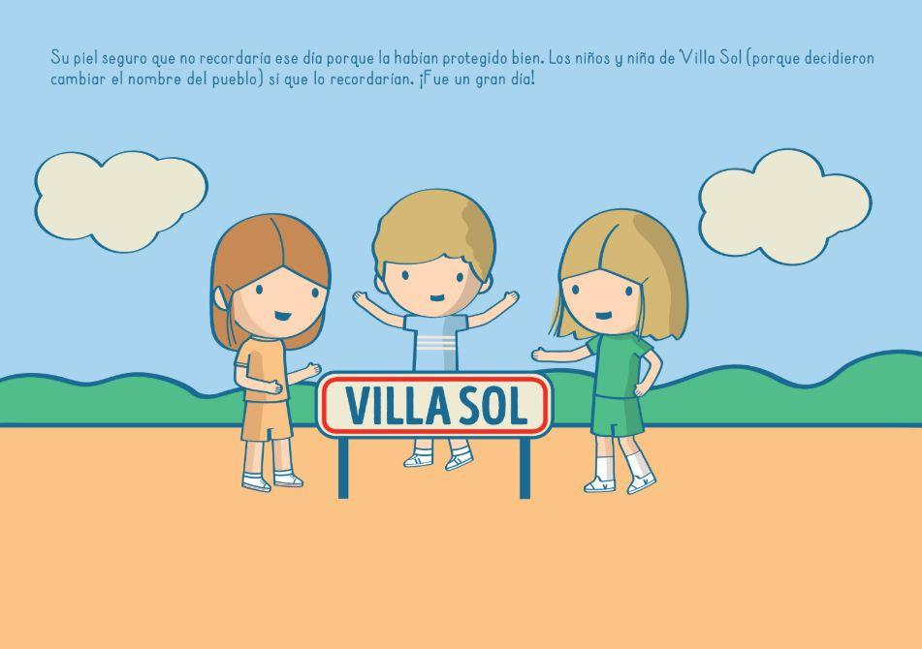



A pele deles, com certeza, não se lembraria daquele dia, porque tinha sido bem protegida. Mas os meninos e meninas da Vila Sol (sim, decidiram mudar o nome da vila) se lembrariam.
Foi um dia completo e feliz!
VILA SOL

Slide 18

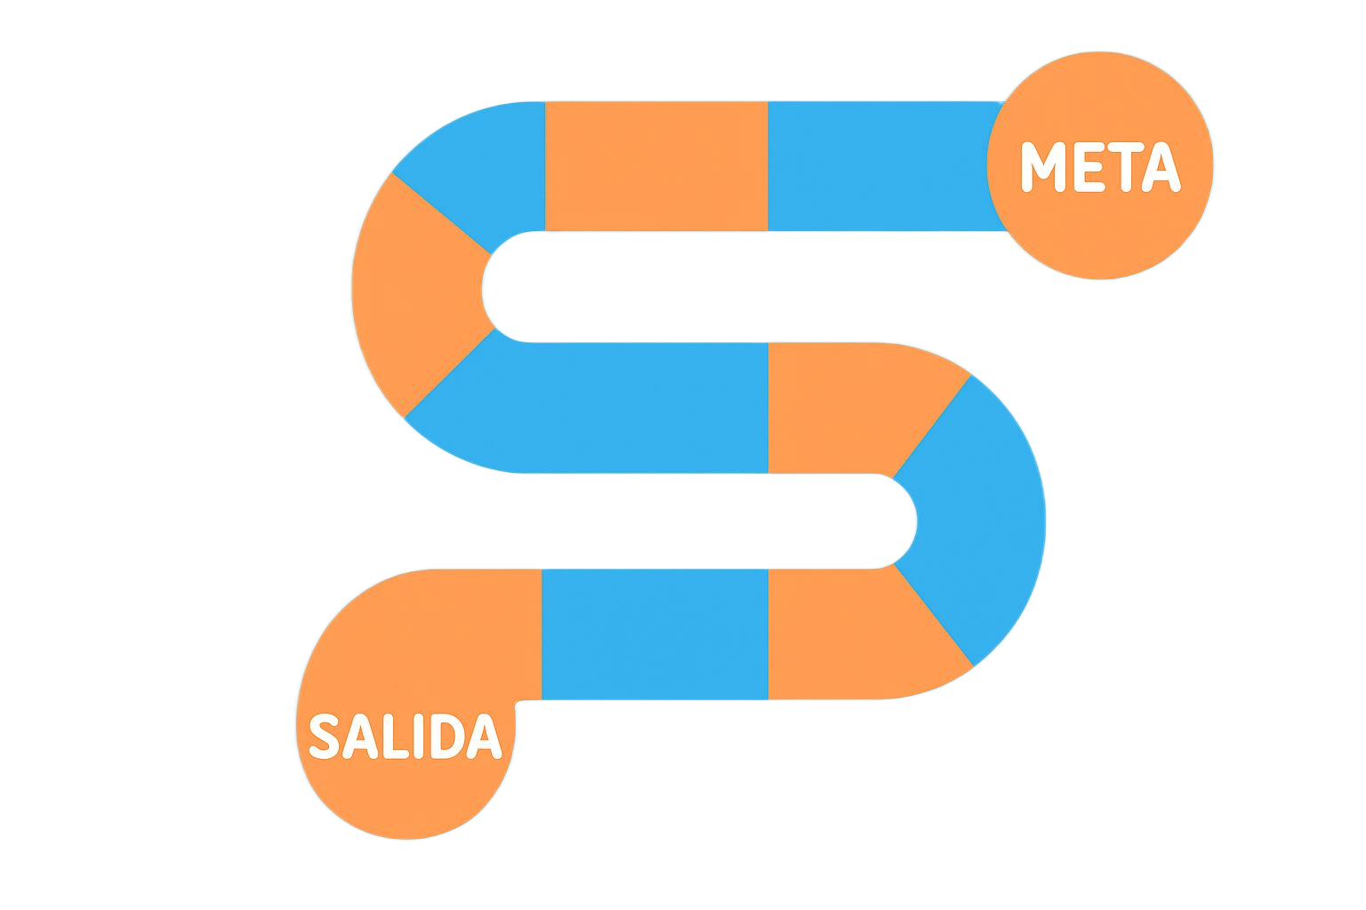


Atividade 3. O JOGO DA PROTEÇÃO SOLAR
SAÍDA

Slide 19

Os 10 conselhos para nos protegermos do sol
  A sua pele é muito sensível ao sol, por isso use um protetor solar com FPS 50 adequado para si.
  Aplique o creme 30 minutos antes de sair de casa e não se esqueça de repetir a aplicação a cada 2 horas!
  Depois de brincar, tomar banho ou suar, é necessário reaplicar o protetor solar.
  Aplique uma quantidade generosa e não se esqueça de áreas como o rosto, orelhas, pescoço ou pés.
  Regra dos dois dedos: para proteger bem o rosto e o pescoço, coloque protetor no comprimento dedo indicador e no comprimento do dedo médio, essa é a quantidade necessária!
  Mesmo em dias nublados, é preciso proteger-se, porque os raios solares também estão presentes.
  Beba água com frequência e leve sempre consigo a sua garrafa de água.
  Evite brincar ao sol entre as 12h e as 16h, quando o sol está mais forte.
  Na montanha, na neve ou na água, também é preciso usar protetor solar.
  Vista uma camiseta, um chapéu e óculos de sol para cobrir bem o corpo e os olhos.

